Slide 1
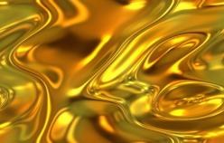
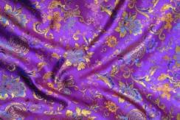
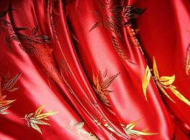
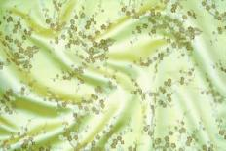
ТАЙНА
20-ти ВЕКОВ
Интегрированный урок
технологии и географии
Шевченко Г.Н.- учитель технологии
Сидорченко Е.П. – учитель географии

Slide 2
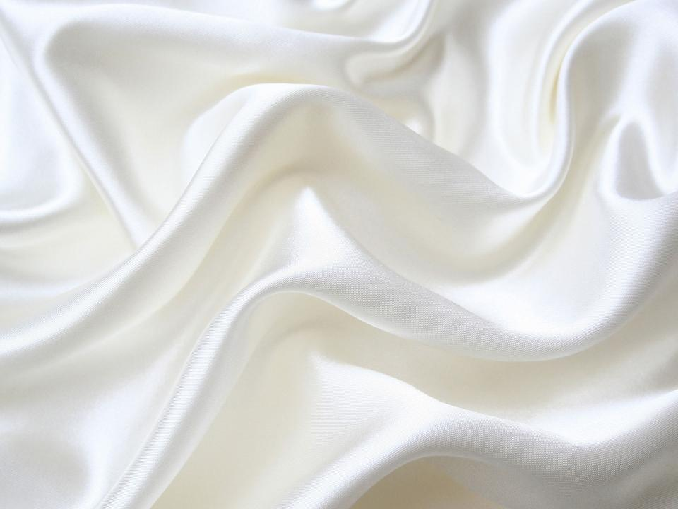
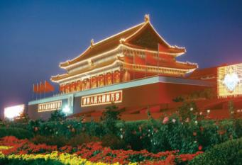
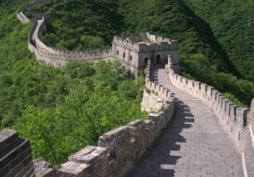
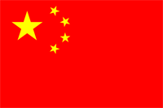
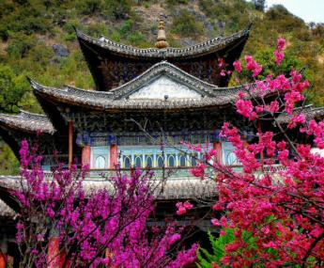
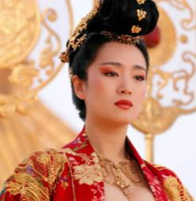

Slide 3
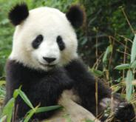
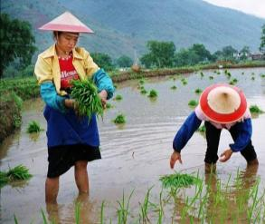
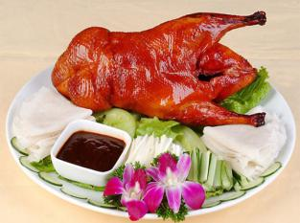
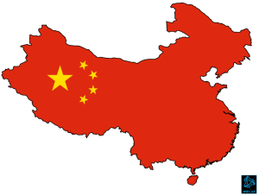
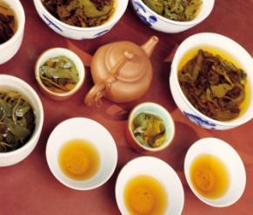
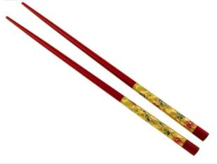
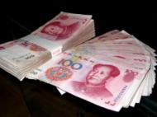
панда
утка по-пекински
рис
юань
палочки для еды
зелёный чай

Slide 4
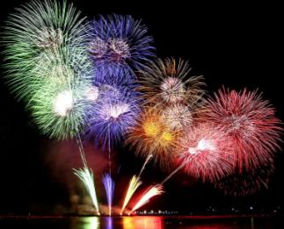
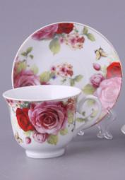
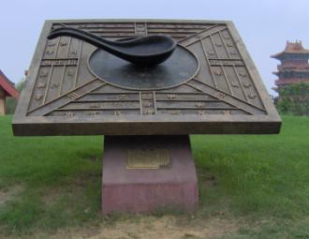
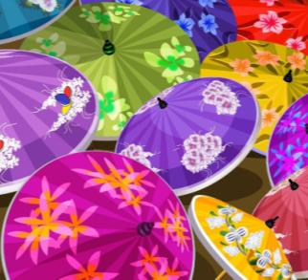
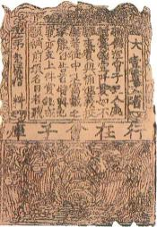
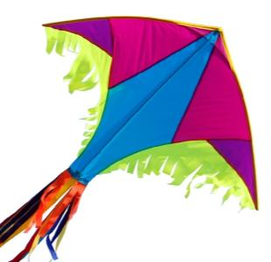
ПОРОХ
ФАРФОР
КОМПАС
ЗОНТ
БУМАГА
ЗМЕЙ

Slide 5
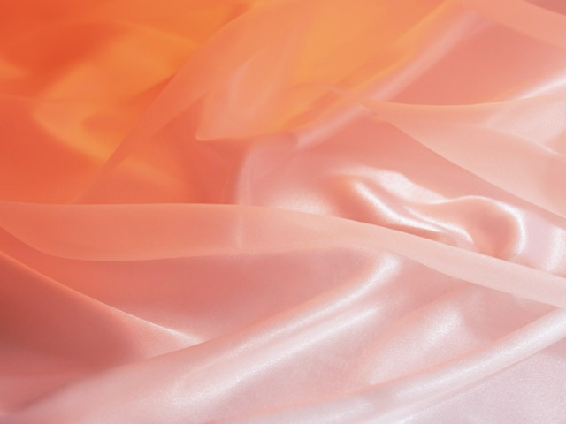
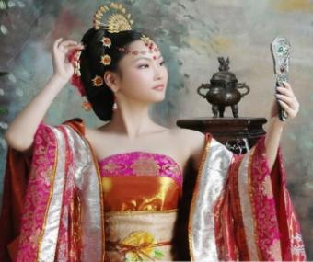
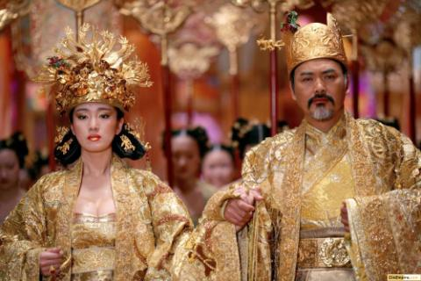
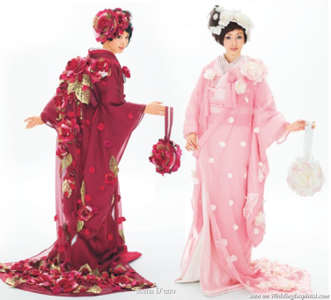
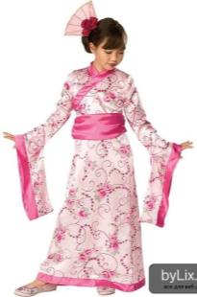
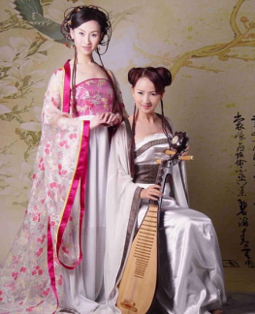
девушки в КИМОНО

Slide 6
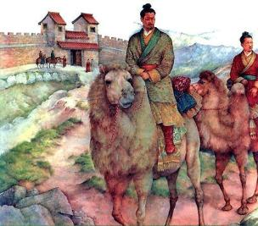
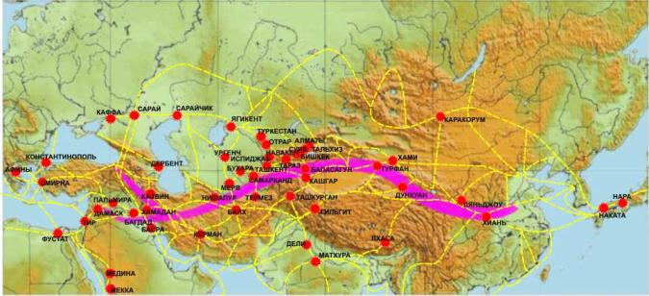
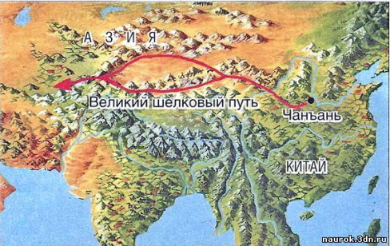
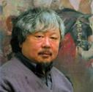
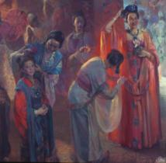
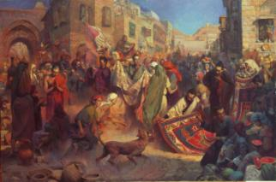
Великий китайский
Шёлковый Путь
художник
HongNian Zhang (ЖЭНГ)
Картина
«Шёлковый путь»

Slide 7
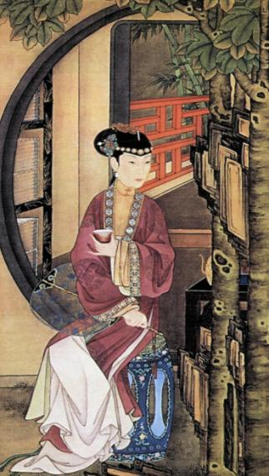
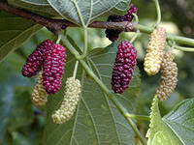
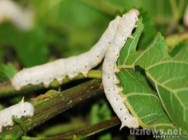
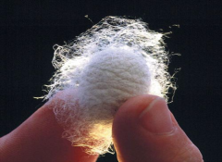
Си Линь Чи
Шелковица
(тутовое
дерево)
«Шёлковые»
черви
Шёлковый
кокон

Slide 8
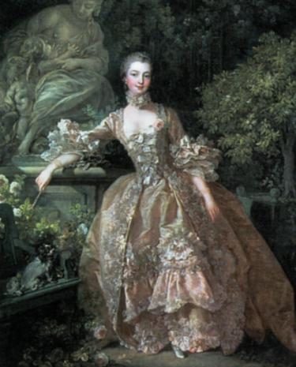
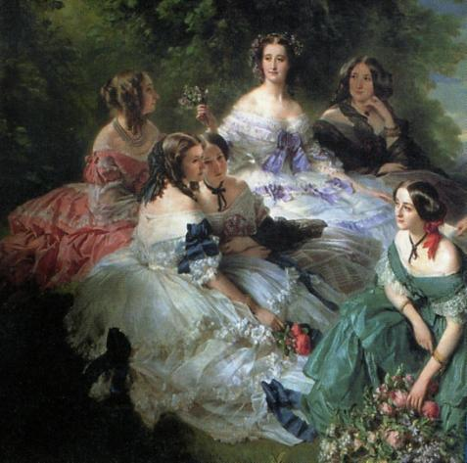
Светские
девушки
Мадам Помпадур
в утреннем платье

Slide 9
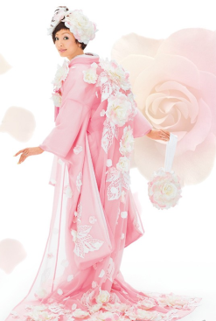
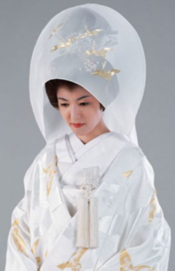
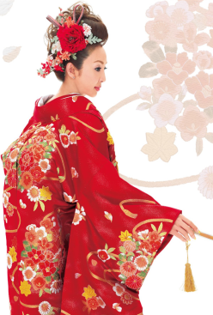
свадебное японское кимоно

Slide 10
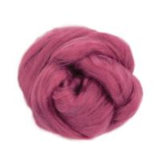
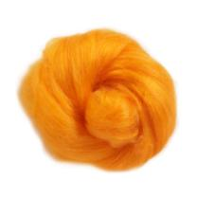
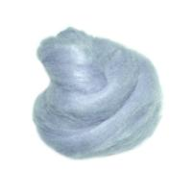
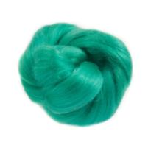
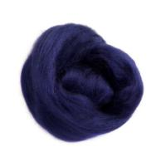
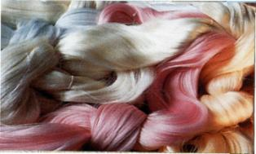
НАТУРАЛЬНЫЕ ШЁЛКОВЫЕ ВОЛОКНА

Slide 11
Туфли из ткани с Украшениями из шифона и шёлка, 1890 год.
Нью-Йорк.
Туфли из вышитого атласа, 1896 год.
Нью-Йорк.
корсет
Туфли бальные из атласа, 1836 год. Франция.

Slide 12
Отступление в историю. Свадебное платье из кремового шёлкового атласа, украшенное бисером. Конец 1870-х - начало 1880-х годов.

Slide 13
«ЛЯГУШКА»
3
4
1
2
«ЦАПЛЯ»
ФИЗМИНУТКА

Slide 14
ИЗДЕЛИЯ ИЗ ШЁЛКА
сумочка-клатч
украшения
картина
браслет
декоративная
штукатурка
веер

Slide 16
ШЁЛК
натуральный
искусственный
пламя жёлтое, быстро бегущее
после сгорания – пепел серого цвета
запах жжёной бумаги
пламя яркое
после сгорания – стекловидный сгусток
запах пластмассы

Slide 17
СВОЙСТВА НАТУРАЛЬНОГО ШЁЛКА
Не притягивает пыль
Гигиеничен
(в шелке не заводятся болезнетворные бактерии)
Гипоаллергенен (рекомендован людям, страдающим аллергией)
Не теряет блеск со временем
Прочен при растяжении
Не горит и не плавится
Превосходно драпируется

Slide 18
ЗАДАНИЕ:
Подберите прилагательные для описания шёлковой ткани

Slide 19
РЕБУС
,
Ш
Ш
ЁЛК А

Slide 20
Вот гусеницы шелкопрядов, которые питаются листьями тутовых деревьев.
В определенный момент гусеницы выпускают шелковую нить, сплетая кокон.

Slide 21
Коконы собираются и сортируются работницами вручную

Slide 22
Коконы распариваются в воде и используются для производства наполнителей одеял и подушек или шелковой ткани.
А потом один-единственный крошечный кокон растягивают на целое одеяло!
Сначала кокон шелкопряда размачивают и немного растягивают.
Затем один кокон натягивают на полукруглый металлический "ободок".

Slide 23
Процесс изготовления шелковой ткани
С помощью специального станка, их разматывают и получают шелковую нить (т. е. одна нить состоит из 8 волокон).
В воду опускают ровно восемь коконов.

Slide 25
РЕФЛЕКСИЯ:
Сегодня на уроке я узнал(а)…
Мне было интересно, неинтересно
Мне захотелось …
Сегодня я смог(ла)…
Урок дал мне для жизни…
Домашнее задание:
Подобрать образцы шёлковых тканей.

Slide 26
Интернет - ресурсы:
http://otzovik.com/review_381125.html - производство шёлка
http://ru.wikipedia.org/wiki/%CA%E8%F2%E0%E9%F1%EA%E0%FF_%CD%E0%F0%EE%E4%ED%E0%FF_%D0%E5%F1%EF%F3%E1%EB%E8%EA%E0 - флаг
http://www.pressfoto.ru/image-1425432
http://www.pozitiff.info/uploads/posts/2013-09/day_13/1379021565412900.jpeg
http://www.superbazar.uz/wp-content/uploads/2010/12/847848.jpg
http://www.pasmama.lt/uploads/editor/image/2011/12/13/Wedding_dress_03_.jpg
http://lulanova.ru/pryazha/tutovii_shelkopryad.jpg
http://laurenmglass.files.wordpress.com/2011/11/bombyx_mori_001.jpg
http://artart.mypage.ru/vs_samoe_neobichnoe.html
http://cs2.livemaster.ru/foto/large/d332208512-sumki-aksessuary-sumochka-s-rozami.jpg
http://voda-veter.ru/files/tovars/229.jpg
http://www.binbon.ru/good18420/ - Шелковая картина "Жёлтая гусмания»
http://static.ozone.ru/multimedia/audio_cd_covers/1007079228.jpg - браслет
http://www.unibo.ru/m329357/dekorativnaya-shtukaturka-iz-shelka-zhidkie-oboi-silk-plaster.htm
http://webmandry.com/images/stories/2013/09/988/052.jpg - карта шёлкового пути
http://www.property-report.com/wp-content/uploads/2010/11/China-flag.png
http://www.zooclub.ru/attach/4667.jpg - панда
http://files.shroomery.org/files/04-26/823437162-Morus_rubra_fruits.jpg

Slide 27
19. http://i033.radikal.ru/0907/d7/f48a090bf581.jpg
http://img.izismile.com/img/img6/20130130/1000/chinese_girl_joins_the_living_doll_craze_07.jpg
20. http://www.holidaym.ru/china/img/shoppind_shanghai2.jpg
21. http://uyutnymix.umi.ru/images/cms/data/3995_26_09_20092015_27_41_1_big.jpeg
22. http://info.simf.com.ua/catalog/images/dir1/12-2012/0.57238200%201355175571_3895silk.jpg
23. http://www.proza.ru/pics/2013/08/07/2255.jpg - фон
24. http://st.gdefon.com/wallpapers_original/wallpapers/337520_tekstura_belyj-shelk_dymka_5910x3989_(www.GdeFon.ru).jpg – фон
25. http://igolochka.org/uploads/posts/2012-09/1347912354_silk6.jpg – фон
26. http://royalfabrics.ru/blog/wp-content/uploads/2011/11/шелк2.jpg
27. http://img1.liveinternet.ru/images/foto/b/3/apps/0/116/116705_568651997b0580fe46.jpg
28. http://iichan.hk/m/arch/src/1289063007476.jpg
29. http://900igr.net/datai/literatura/Pesy-Ostrovskogo/0001-001-Rol-muzyki-v-pesakh-A.N.Ostrovskogo.jpg- фон
30. http://images.yandex.ru/yandsearch
31. http://www.cooper.uz/ru/market/?PAGEN_1=1148
32. http://www.kornat.ru/files/st5.jpg
33. http://www.3deko.info/uploads/posts/2010-09/1283967122_im-l-06.jpg
34. http://www.gurmaniya.uz/userfiles/34/images/dragon_duck.jpg
35. http://www.podkat.ru/uploads/posts/2010-07/1280568980_1-7.jpg
http://ru.wikipedia.org/wiki/%C2%E5%EB%E8%EA%E8%E9_%F8%B8%EB%EA%EE%E2%FB%E9_%EF%F3%F2%FC

